Slide 1
第1章 微型计算机系统概述

Slide 2
第1章 微型计算机系统概述
教学重点
微型计算机的系统组成
IBM PC系列机的主机板

Slide 3
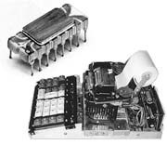
1.1 微型计算机的发展和应用
什么是微机？
以大规模、超大规模集成电路为主要部件，以集成了计算机主要部件——控制器和运算器的微处理器为核心所构造出的计算机系统。
1946年，世界上出现第一台数字式电子计算机ENIAC（电子数据和计算器）
发展到以大规模集成电路为主要部件的第四代，产生了微型计算机
1971年，Intel公司设计了世界上第一个微处理器芯片Intel4004，开创了一个全新的计算机时代
Intel 4004
采用4004的计算器

Slide 4
1.1.1 微型计算机的发展
第1代：4位和低档8位微机
4004→4040→8008
第2代：中高档8位微机
Z80、I8085、M6800，Apple-II微机
第3代：16位微机
8086→8088→80286，IBM PC系列机
(IBM PC/XT采用8088作为微处理器， IBM PC/AT采用80286作为微处理器。现在， IBM PC/XT/AT统称为IBM PC系列机)

Slide 5
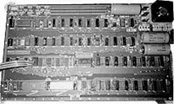
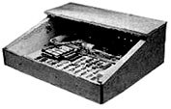
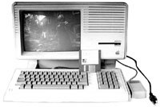
Apple微型计算机
Apple-I
Apple-II

Slide 6
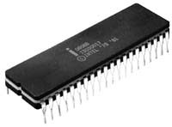
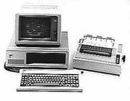
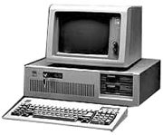
IBM PC系列机
8088CPU
IBM PC机
IBM PC/XT机
IBM PC/AT机

Slide 7

1.1.1 微型计算机的发展（续）
第4代：32位微机
80386→80486→Pentium→Pentium II →Pentium III →Pentium 4
32位PC机、Macintosh机、PS/2机
第5代：64位微机
IA-64结构：Itanium（安腾）
x86结构：AMD的64位处理器、Intel 64处理器

Slide 8


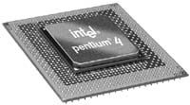

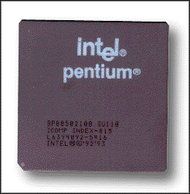
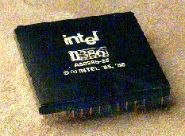
英特尔微处理器芯片
Pentium 4
80386
Pentium

Slide 9
摩尔定律
集成电路生产技术推动了计算机的飞速发展
摩尔定律（Moore's Law）
集成电路上晶体管密度每年将翻倍
每隔18个月硅片密度（晶体管容量）将翻倍
每18个月，集成电路的性能将提高一倍，而其价格将降低一半
摩尔定律不会永远持续
今后，性能提高更多地得益于计算机系统结构的革新
现在，多核处理器使得摩尔定律延续

Slide 10
专用微处理器
将CPU以及其他主要部件（如ROM、RAM、I/O接口）都集成在一个微处理器芯片中
单片机（微控制器，嵌入式控制器，MCU）
Intel的MCS-48，MCS-51，MCS-96/98系列
爱特梅尔（Atml）公司的AT89系列（与MCS-51兼容），AT91系列（基于ARM内核）
Microchip Technology公司的PIC系列
数字信号处理器（DSP）
专注于数字信号的高速处理
美国德州仪器TI公司TMS320各代产品
主要应用于通信、消费类电子产品和计算机
主要应用形式：嵌入式系统

Slide 11
处理器的基本性能指标
4、8、16、32、64、128
字长（Word）
处理器每个时间单位处理的二进制数据位数
（例如一次进行运算、传输的位数）
指示处理器的数据处理能力
时钟频率
处理器的处理速度
反映处理器的基本时间单位
集成度
芯片上集成的晶体管数量
表明处理器的生产工艺水平
Hz、kHz、MHz、GHz

Slide 12
1.2 微型计算机的系统组成
微型计算机系统
微处理器
微型计算机
运算器 控制器
寄存器组
内存储器 总线
输入输出
接口电路
外部设备 软件

Slide 13
微处理器（Microprocessor）
一个大规模集成电路芯片
内含控制器、运算器和寄存器等
微机中的核心芯片
微型计算机（Microcomputer）
通常指微型计算机的硬件系统
还有一般的说法：微机、微型机
微型计算机系统（Microcomputer system）
指由硬件和软件共同组成的完整的计算机系统

Slide 14
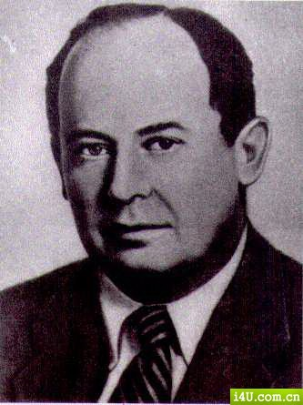
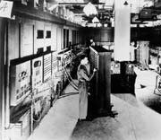
1.2.1 冯·诺依曼计算机结构
冯·诺伊曼
ENIAC

Slide 15
冯·诺伊曼计算机的基本思想
采用二进制形式表示数据和指令。指令由操作码和地址码组成。
将程序和数据存放在存储器中，计算机在工作时从存储器取出指令加以执行，自动完成计算任务。这就是“存储程序”和“程序控制”（简称存储程序控制）的概念。
指令的执行是顺序的，即一般按照指令在存储器中存放的顺序执行，程序分支由转移指令实现。
计算机由存储器、运算器、控制器、输入设备和输出设备五大基本部件组成，并规定了5部分的基本功能。

Slide 16
1.2.2 微型计算机的硬件组成
微处理器子系统
存储器
I/O接口
I/O设备
系统总线
系统总线BUS
处
理
器
子
系
统
系
统
总
线
形
成
地址总线AB
数据总线DB
控制总线CB
存储器
I/O接口
所有的外部设备都通过I/O接口与主机系统进行信息交换。
I/O设备
图1.1 微型计算机的系统组成

Slide 17
系统总线
总线是传送信息的公共通道
微机系统采用总线结构连接系统功能部件
总线信号可分成三组
地址总线AB：传送地址信息
数据总线DB ：传送数据信息
控制总线CB ：传送控制信息

Slide 18
总线信号
地址总线AB
输出将要访问的内存单元或I/O端口的地址
地址线的多少决定了系统直接寻址存储器的范围
数据总线DB
CPU读操作时，外部数据通过数据总线送往CPU
CPU写操作时，CPU数据通过数据总线送往外部
数据线的多少决定了一次能够传送数据的位数
控制总线CB
协调系统中各部件的操作，有输出控制、输入状态等信号
控制总线决定了系统总线的特点，例如功能、适应性等

Slide 19
Intel 80x86CPU的地址线条数
Intel80x86 地址条数 存储容量
8086 20 1MB
8088 20 1MB
80286 24 16MB
80386 32 4GB
~Pentium4

Slide 20
Intel 80x86CPU的数据线条数
Intel 80x86 数据位数
8086 16
8088 8
80286 16
80386~Pentium 4 32

Slide 21
系统总线的使用特点
除了CPU外，还有DMA控制器和协处理器都具有控制系统总线的能力。它们被称为“总线主控设备”
在某一个时刻，只能由一个总线主控设备来控制系统总线
在连接系统总线的各个设备中，某一个时刻只能有一个发送者向总线发送信号；但可以有多个设备从总线上同时获得信号

Slide 22
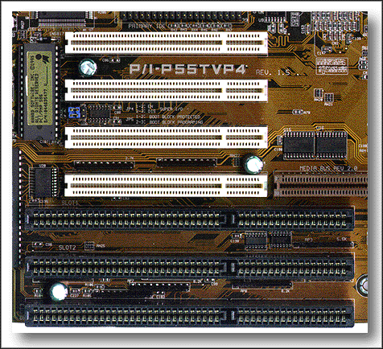
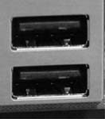
USB总线
PCI总线
ISA总线

Slide 23
I/O接口和I/O设备
I/O设备(Peripheral）：用户与微机交互
输入（Input）设备
标准输入设备：键盘
输出（Output）设备
标准输出设备：显示器
I/O接口(Interface)：外设和主机间的桥梁
完成信号变换、数据缓冲、联络控制等工作
较简单的I/O接口电路与主板一体
较复杂的I/O接口电路制成独立的电路板（接口卡Card），例如显卡。

Slide 24
1.3基于8088CPU的PC微机系统结构
只读存储器ROM
随机存储器
RAM
8259
中断控制器
地址总线
I/O
通
道
8087
协
处
理
器
8088
微
处
理
器
地址锁存器
数据总线
数据收发器
控制总线
8288
总线控制器
8237
DMA控制器
8253
定时控制器
8255
并行接口
8284
时钟发生器
键盘
接口
系统配置开关
扬声器
接口

Slide 25
1.3基于8088CPU的PC微机系统结构
16位IBM PC系列机是32位微机的基础
8088CPU
8088内部寄存器16位，外部数据总线8位。
IBM PC机
IBM PC/XT机
IBM PC/AT机

Slide 26
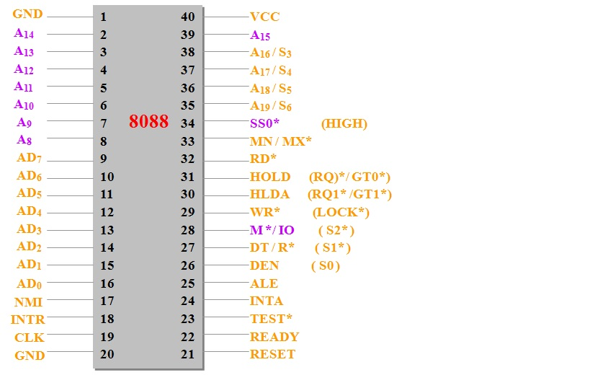
8088的引脚图

Slide 27
1.3.1 主机板组成
微处理器子系统
8088：16位内部结构、8位数据总线、20位地址总线、4.77MHz主频
存储器
ROM-BIOS、主体为RAM
I/O接口控制电路
8259A、8253、8237A、8255等
I/O通道
62线的IBM PC总线

Slide 28
1.3.2 I/O空间的分配
80x86访问外设时，只使用低16位A₀～A₁₅，寻址64K个8位I/O端口
PC机仅使用低10位A₀～A₉，寻址1024个8位I/O端口

Slide 29
1.3.2 I/O空间的分配
系
统
板
000－01F
020－03F
040－05F
060－07F
080－09F
0A0－0BF
0C0－0DF
0E0－0FF
DMA控制器1
中断控制器1
定时计数器
并行接口电路
DMA页面寄存器
中断控制器2
DMA控制器2
协处理器
I/O
通
道
1F0－1F8
200－207
278－27F
2F8－2FF
378－37F
380－38F
3A0－3AF
3B0－3BF
3D0－3DF
3F0－3F7
3F8－3FF
硬盘适配器
游戏接口
并行打印机接口LPT2
串行通信接口COM2
并行打印机接口LPT1
SDLC通信接口
BSC通信接口
单色显示/打印机适配器
彩色图形适配器CGA
软盘适配器
串行通信接口COM1

Slide 30
1.3.3 8088内部结构
从功能分成两个单元：
总线接口单元BIU——管理8088与系统总线的接口，负责CPU对存储器和外设进行访问（负责与内存或I/O端口传送指令或数据）
执行单元EU——负责指令的译码、执行和数据的运算
BIU访问内存或I/O接口:
指令队列实现指令预取
地址加法器算出访问的地址（段寄存器和指令中的地址）
EU的功能：
执行指令（ALU）
分析指令
暂存计算结果（通用寄存器组）
保留运算结果的特征（标志寄存器）

Slide 31
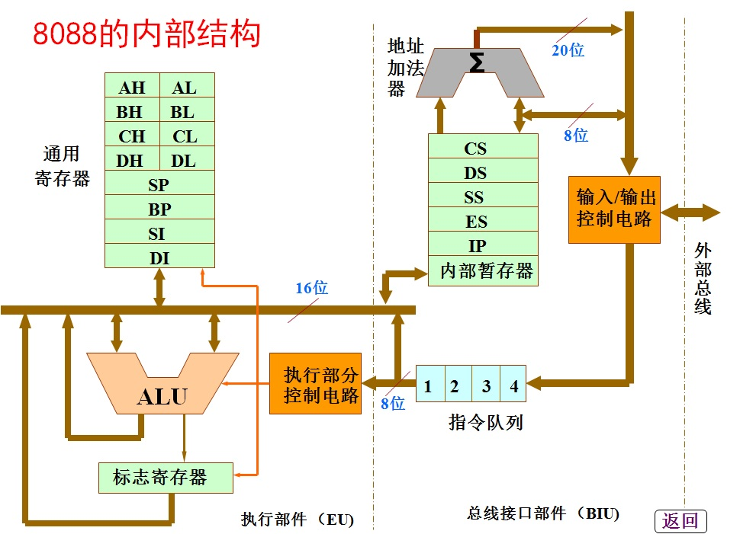
①BIU从内存取指令送到指令队列
②当EU执行指令时，BIU要配合EU从指定的内存单元或I/O端口中读取数据，或者把EU的操作结果送到指定的内存单元或I/O端口去。
两个单元相互独立，分别完成各自操作
两个单元可以并行执行，实现指令取指和执行的流水线操作

Slide 32
早期的CPU执行指令的过程是：取指令－>执行指令－>再取指令－>……，串行执行。CPU效率较低。
在流水线方式下，BIU与EU同时动作（并行）完成指令周期，使得“取指令”和“执行指令”的操作在时间上是并行的，CPU效率高。
取指1
取指2
取指3
执行1
执行2
执行3
BIU
取指1
取指2
取指3
取指4
• • • • • •
EU
执行1
执行2
执行3
• • • • • •

Slide 33
8088/8086的寄存器结构
8个通用寄存器
4个段寄存器
1个标志寄存器
1个指令指针寄存器
它们均为16位!
汇编语言程序员看到的处理器，就是寄存器。
所以，一定要熟悉这些寄存器的名称和作用。

Slide 34
1. 通用寄存器
8088有8个通用的16位寄存器
（1）数据寄存器: AX BX CX DX
（2）变址寄存器: SI DI
（3）指针寄存器: BP SP
4个数据寄存器还可以分成高8位和低8位两个独立的寄存器，这样又形成8个通用的8位寄存器
AX： AH AL BX： BH BL
CX： CH CL DX： DH DL

Slide 35
（1）数据寄存器
AX称为累加器（Accumulator）
使用频度最高。用于算术、逻辑运算以及与外设传送信息等
BX称为基址寄存器（Base address Register）
常用做存放存储器地址
CX称为计数器（Counter）
作为循环和串操作等指令中的隐含计数器
DX称为数据寄存器（Data register）
常用来存放双字长数据的高16位，或存放外设端口地址

Slide 36
（2）变址寄存器
16位变址寄存器SI和DI
常用于存储器变址寻址方式时提供地址
SI是源地址寄存器（Source Index），DS与SI联用寻址数据段中的源操作数。
DI是目的地址寄存器（Destination Index） ，ES与DI联用寻址附加段中的目的操作数。
在串操作类指令中，SI、DI还有较特殊的用法

Slide 37
（3）指针寄存器
指针寄存器用于寻址内存堆栈内的数据
SP为堆栈指针寄存器（Stack Pointer）,指示堆栈段栈顶的位置（偏移地址）
BP为基址指针寄存器（Base Pointer），表示数据在堆栈段中的基地址
SP和BP寄存器与SS段寄存器联合使用以确定堆栈段中的存储单元地址
用8088/8086形成的微机系统中，堆栈区域设置在主存中，被称为堆栈段。
堆栈（Stack）是主存中一个特殊的区域，采用“先进后出”或“后进先出”存取操作方式、而不是随机存取方式。

Slide 38
2. 段寄存器
8088有4个16位段寄存器
CS指明代码段的起始地址
SS指明堆栈段的起始地址
DS指明数据段的起始地址
ES指明附加段的起始地址
每个段寄存器用来确定一个逻辑段的起始地址，每种逻辑段均有各自的用途

Slide 39
代码段寄存器CS（Code Segment）
代码段用来存放程序的指令序列
代码段寄存器CS存放代码段的段地址
指令指针寄存器IP指示下条指令的偏移地址
处理器利用CS:IP取得下一条要执行的指令

Slide 40
堆栈段寄存器SS（Stack Segment）
堆栈段确定堆栈所在的主存区域
堆栈段寄存器SS存放堆栈段的段地址
堆栈指针寄存器SP指示堆栈栈顶的偏移地址
处理器利用SS:SP操作堆栈顶的数据

Slide 41
数据段寄存器DS（Data Segment）
数据段存放运行程序所用的数据
数据段寄存器DS存放数据段的段地址
各种主存寻址方式（有效地址EA）得到存储器中操作数的偏移地址
处理器利用DS:EA存取数据段中的数据

Slide 42
附加段寄存器ES（Extra Segment）
附加段是附加的数据段，也保存数据：
附加段寄存器ES存放附加段的段地址
各种主存寻址方式（有效地址EA）得到存储器中操作数的偏移地址
处理器利用ES:EA存取附加段中的数据
串操作指令将附加段作为其目的操作数的存放区域

Slide 43
3. 指令指针寄存器
IP（Instruction Pointer）为指令指针寄存器，指示主存储器指令的位置
随着指令的执行，IP将自动修改以指示下一条指令所在的存储器位置
IP寄存器是一个专用寄存器
IP寄存器与CS段寄存器联合使用以确定下一条指令的存储单元地址

Slide 44
4. 标志寄存器
标志（Flag）用于反映指令执行结果或控制指令执行形式
8088处理器的各种标志形成了一个16位的标志寄存器FLAGS（程序状态字PSW寄存器）
程序设计需要利用标志的状态。

Slide 45
标志寄存器-分类
状态标志－－用来记录程序运行结果的状态信息，许多指令的执行都将相应地设置它
CF ZF SF PF OF AF
控制标志－－可由程序根据需要用指令设置，用于控制处理器执行指令的方式
DF IF TF
15 | 14 | 13 | 12 | 11 | 10 | 9 | 8 | 7 | 6 | 5 | 4 | 3 | 2 | 1 | 0
 |  |  |  | OF | DF | IF | TF | SF | ZF |  | AF |  | PF |  | CF
方向标志
进位标志
控制标志
状态标志
中断标志
奇偶标志
跟踪标志
半进位标志
零标志
符号标志
溢出标志

Slide 46
进位标志CF（Carry Flag）
当运算结果的最高有效位有进位（加法）或借位（减法）时，进位标志置1，即CF＝1；
否则CF＝0
3AH + 7CH＝B6H，没有进位：CF = 0
AAH + 7CH＝（1）26H，有进位：CF = 1

Slide 47
零标志ZF（Zero Flag）
若运算结果为0，则ZF＝1；
否则ZF＝0
注意：ZF为1表示的结果是0
3AH＋7CH＝B6H，结果不是零：ZF＝0
84H＋7CH＝（1）00H，结果是零：ZF＝1

Slide 48
符号标志SF（Sign Flag）
运算结果最高位为1，则SF＝1；
否则SF＝0
有符号数据用最高有效位表示数据的符号
所以，最高有效位就是符号标志的状态
3AH＋7CH＝B6H，最高位D₇＝1：SF＝1
84H＋7CH＝（1）00H，最高位D₇＝0：SF＝0

Slide 49
奇偶标志PF（Parity Flag）
当运算结果最低字节中“1”的个数为零或偶数时，PF＝1；否则PF＝0
PF标志仅反映最低8位中“1”的个数是 偶或奇，即使是进行16位字操作
3AH＋7CH＝B6H＝10110110B
结果中有5个“1”，是奇数：PF＝0

Slide 50
溢出标志OF（Overflow Flag）
若算术运算的结果有溢出，则OF＝1；
否则 OF＝0
？
3AH + 7CH＝B6H，产生溢出：OF＝1
AAH + 7CH＝（1）26H，没有溢出：OF＝0

Slide 51
什么是溢出
处理器内部以补码表示有符号数
8位表达的整数范围是：＋127 ~ －128
16位表达的范围是：＋32767 ~ －32768
如果运算结果超出这个范围，就产生了溢出
有溢出，说明有符号数的运算结果不正确
B6H＝10110110B，最高位为1，
作为有符号数是负数
对B6H求反加1等于：
01001001B＋1＝01001010B＝4AH＝74
所以，B6H表达有符号数的真值为－74
3AH＋7CH＝B6H，就是58＋124＝182，
已经超出－128～＋127范围，产生溢出，故OF＝1；补码B6H表达真值是－74，显然运算结果也不正确

Slide 52
溢出和进位的区别
溢出标志OF和进位标志CF是两个意义不同的标志
进位标志表示无符号数运算结果是否超出范围，运算结果仍然正确
溢出标志表示有符号数运算结果是否超出范围，运算结果已经不正确
？

Slide 53
溢出和进位的对比
例1：3AH＋7CH＝B6H
无符号数运算： 58＋124＝182
范围内，无进位
有符号数运算： 58＋124＝182
范围外，有溢出
例2：AAH＋7CH＝（1）26H
无符号数运算： 170＋124＝294
范围外，有进位
有符号数运算： －86＋124＝28
范围内，无溢出

Slide 54
溢出和进位的应用场合
处理器对两个操作数进行运算时，按照无符号数求得结果，并相应设置进位标志CF；同时，根据是否超出有符号数的范围设置溢出标志OF
应该利用哪个标志，则由程序员来决定。也就是说，如果将参加运算的操作数认为是无符号数，就应该关心进位；认为是有符号数，则要注意是否溢出

Slide 55
溢出的判断
判断运算结果是否溢出有一个简单的规则：
只有当两个相同符号数相加（包括不同符号数相减），而运算结果的符号与原数据符号相反时，产生溢出；因为，此时的运算结果显然不正确
其他情况下，则不会产生溢出
例1：3AH＋7CH＝B6H 溢出
例2：AAH＋7CH 无溢出
例3：3AH－7CH 无溢出
例4：AAH－7CH＝2DH 溢出

Slide 56
辅助进位标志AF（Auxiliary Carry Flag）
运算时D₃位（低半字节）有进位或借位时，AF＝1；否则AF＝0
3AH＋7CH＝B6H，D3有进位：AF＝1

Slide 57
方向标志DF（Direction Flag）
用于串操作指令中，控制地址的变化方向：
设置DF＝0，存储器地址自动增加；
设置DF＝1，存储器地址自动减少
CLD指令复位方向标志：DF＝0
STD指令置位方向标志：DF＝1

Slide 58
中断允许标志IF（Interrupt-enable Flag）
控制可屏蔽中断是否可以被处理器响应：
设置IF＝1，则允许中断；
设置IF＝0，则禁止中断
CLI指令复位中断标志：IF＝0
STI指令置位中断标志：IF＝1

Slide 59
陷阱标志TF（Trap Flag）
用于控制处理器进入单步操作方式：
设置TF＝0，处理器正常工作；
设置TF＝1，处理器单步执行指令
单步执行指令——处理器在每条指令执行结束时，便产生一个编号为1的内部中断
这种内部中断称为单步中断
所以TF也称为单步标志
利用单步中断可对程序进行逐条指令的调试
这种逐条指令调试程序的方法就是单步调试

Slide 60
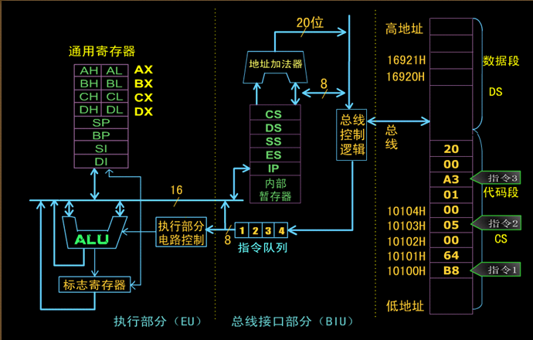
8088的指令执行过程 例：ADD DS:[BX+0100H], AL
（1）取指令
（2）读取操作数
（3）完成运算
（4）写入运算结果

Slide 61
请复习8086/8088指令系统、汇编语言源程序格式
本课程是“汇编语言”的继续
加强程序设计能力
实践I/O程序设计

Slide 62
第1章教学要求
1. 了解微机发展概况、熟悉典型微处理器和微机系统；
2. 明确微机两个应用方向、区别通用微机（PC机）和控制专用微机（单片机）；
3. 了解微机的硬件组成，理解总线及其应用特点、掌握地址、数据、控制总线的概念；
4. 熟悉PC系列机的主机板、存储空间分配和I/O空间分配；
5. 了解微处理器基本结构、8088/8086的内部功能结构；
6. 复习汇编语言源程序格式。

